Slide 1
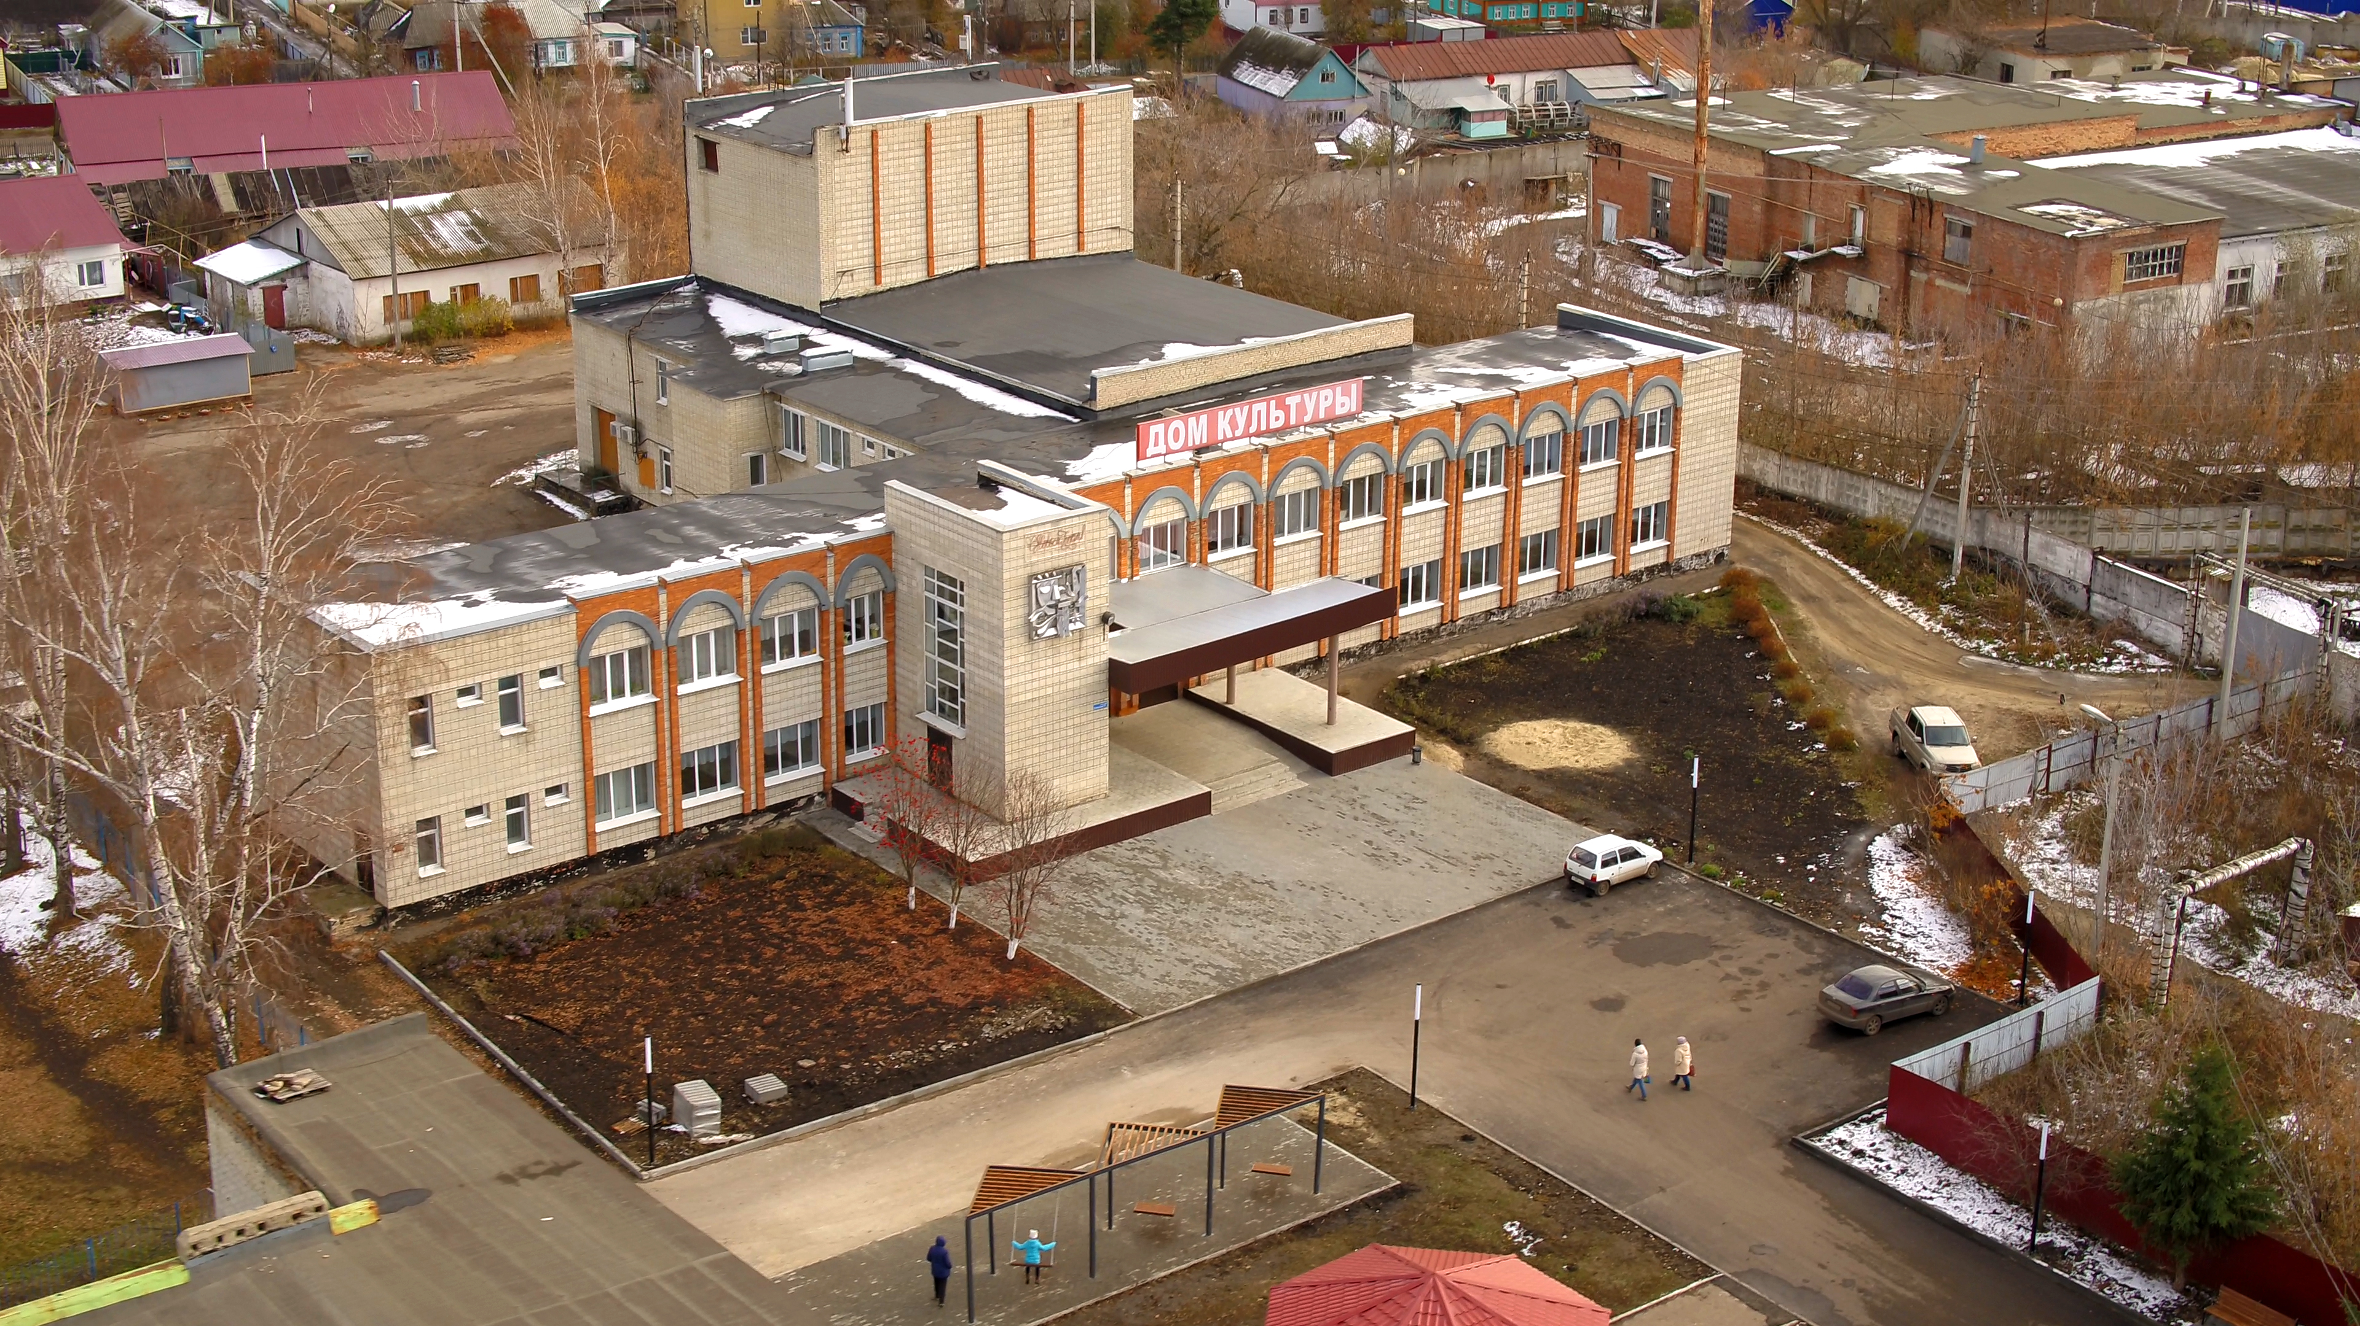
Башмаковская энциклопедия

Slide 2
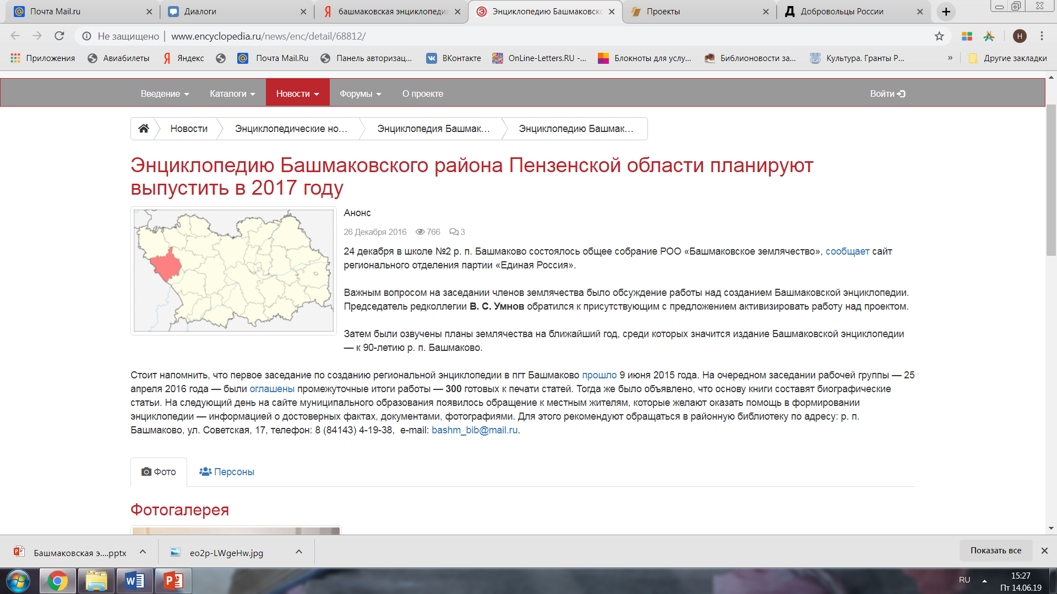
http://www.encyclopedia.ru/news/enc/detail/68812/

Slide 3

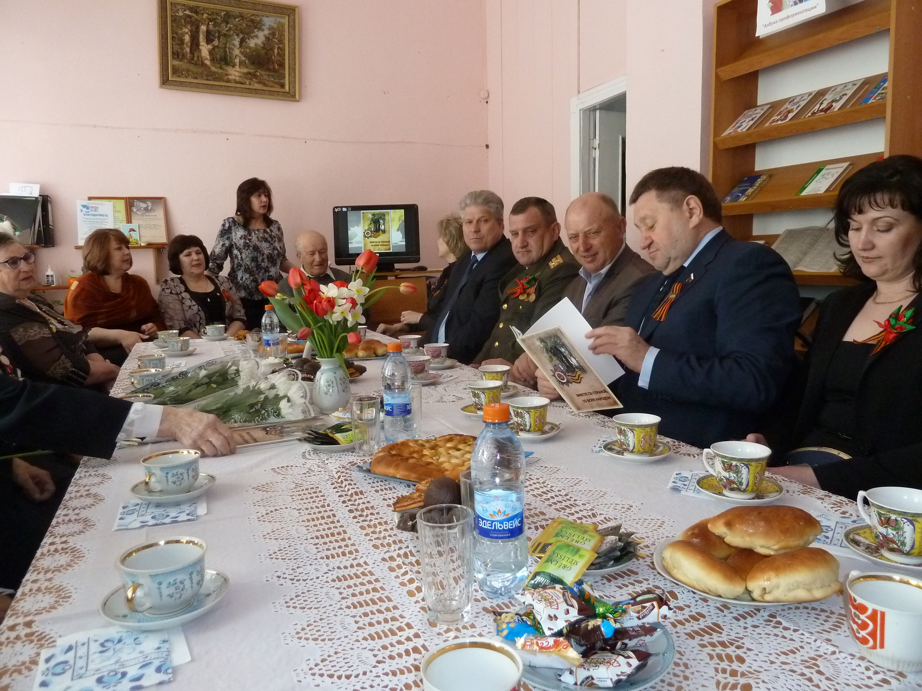
В 2015 году в Башмаковском районе был издан историко-публицистический сборник «Вместе со страной, со всем народом» о Башмаковском районе в годы ВОв.
Сбор информации для сборника послужил толчком
для создания «Башмаковской энциклопедии», где будет
собрана и систематизированна информация на различные темы, предназначенная для обширного круга читателей.
Презентация историко-публицистического сборника
«Вместе со страной, со всем народом»

Slide 4
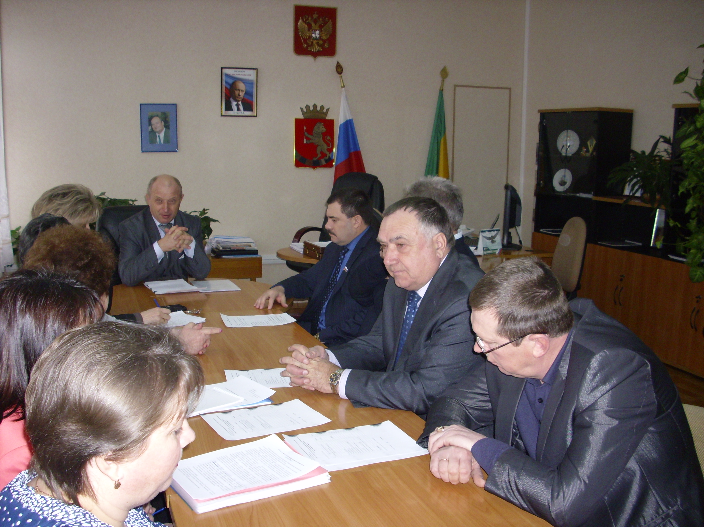
Первое заседание рабочей группы
по созданию «Башмаковской энциклопедии»

Slide 5
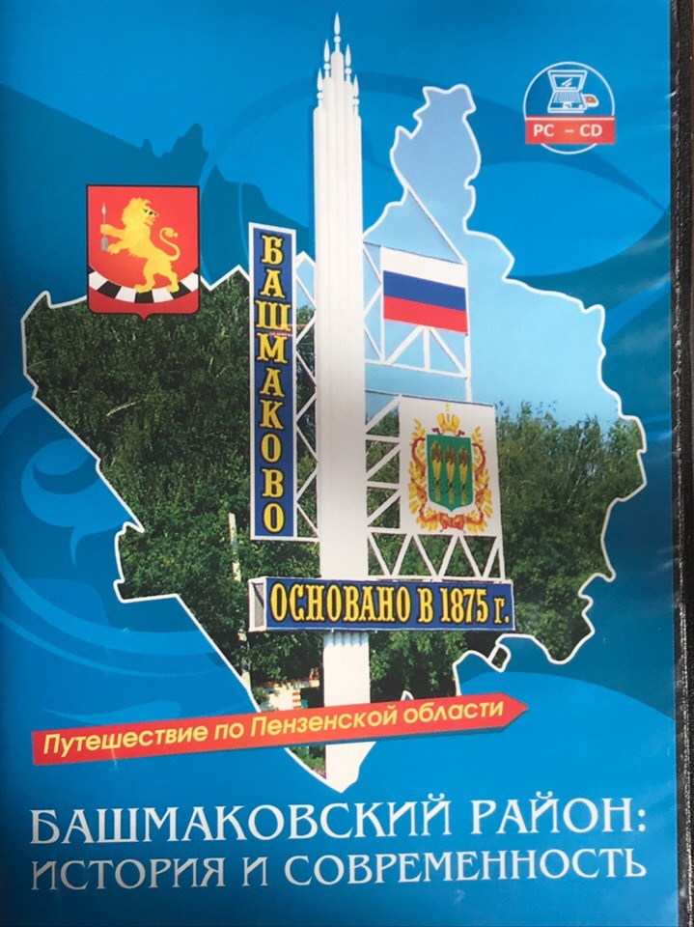
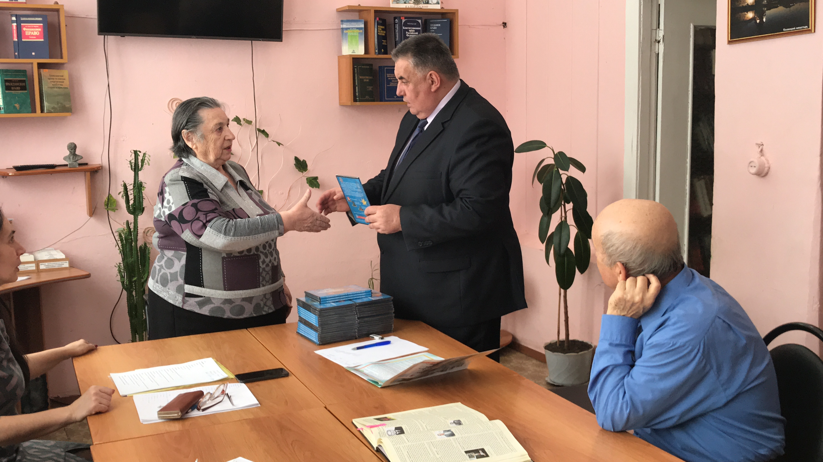
Накопленный материал послужил источником для создания электронной версии энциклопедического сборника
о Башмаковском районе.
В 2017 году был выпущен мультимедийный диск «Башмаковский район: история и современность»

Slide 6

В 2019 вышла в свет книга о строительстве храма
Покрова Пресвятой Богородицы в р.п. Башмаково
«Сияют в небе купола», большая часть информации для
которой была собрана в результате написания
Башмаковской энциклопедии.

